Slide 1

Boldog Brenner János Kollégium

Slide 2
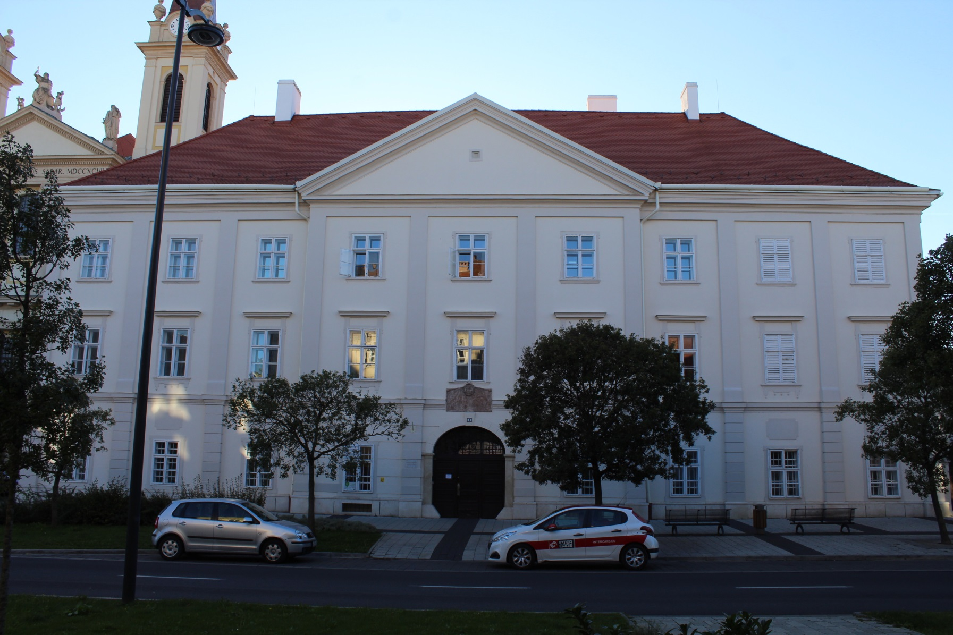
Kollégiumunk a Szily János utca felől, ahonnan a lányrész látható.

Slide 3
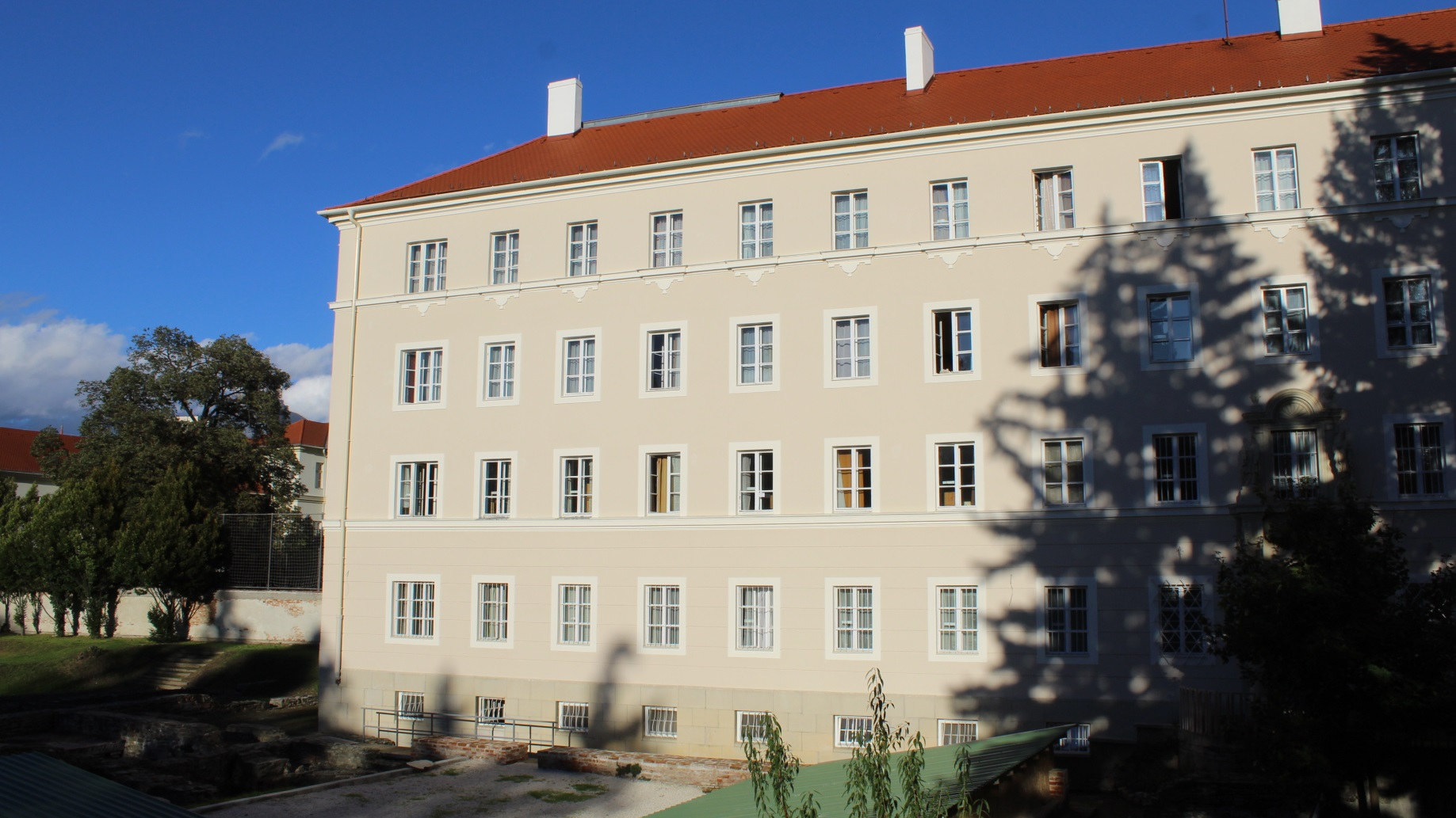
Kollégiumunk a Romkert felől, ahonnan a fiúrész látható.

Slide 4
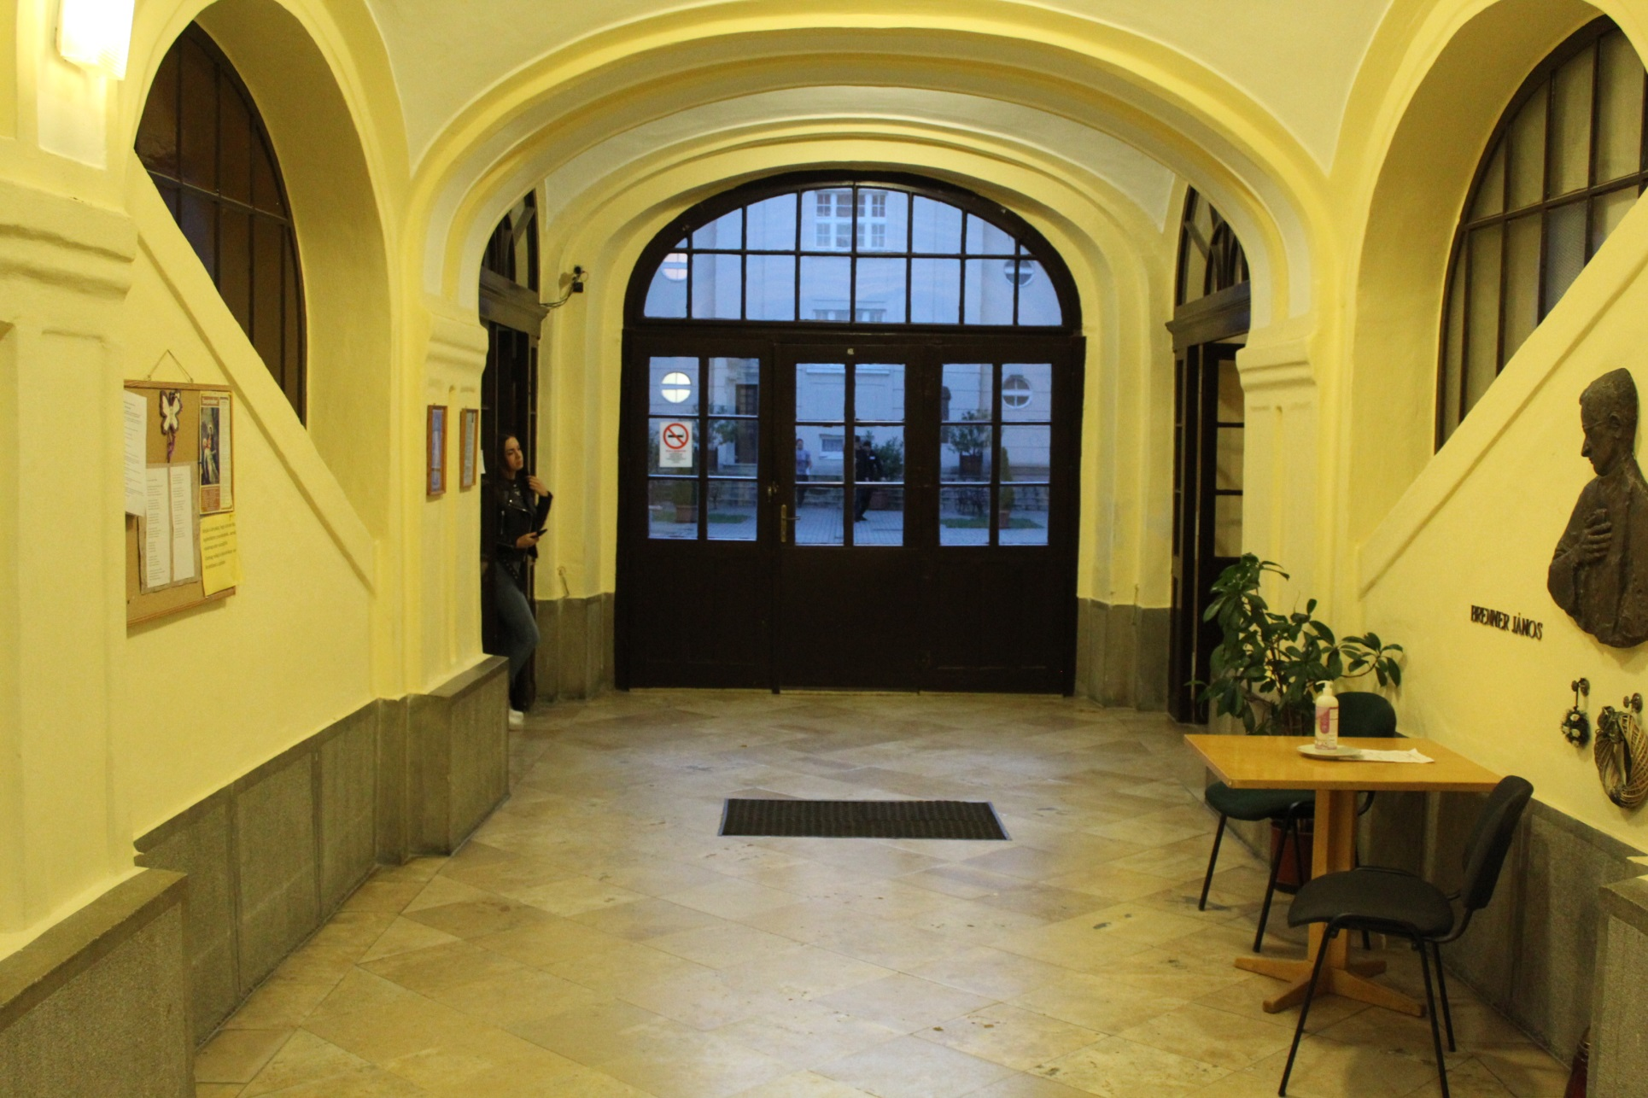
Kollégiumunk bejárata

Slide 5
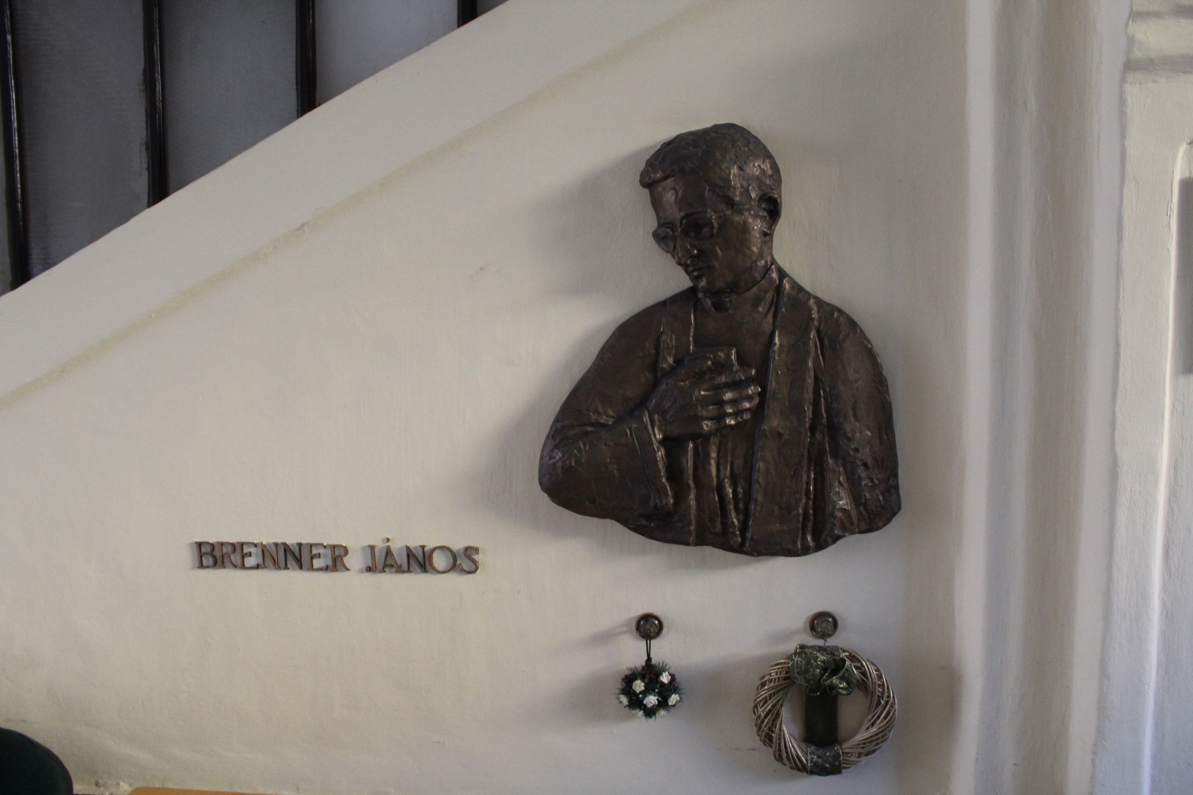
Névadónk ,Boldog Brenner János, mellszobra a porta mellett.

Slide 6
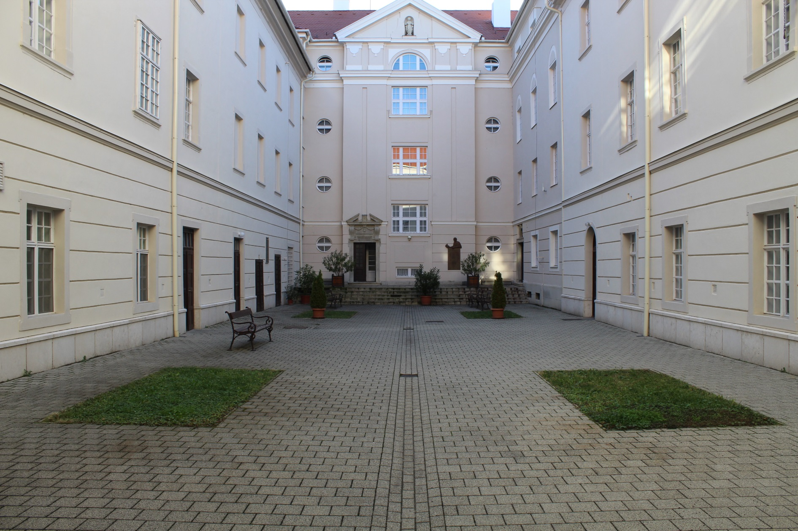
Kollégiumunk belső udvara

Slide 7
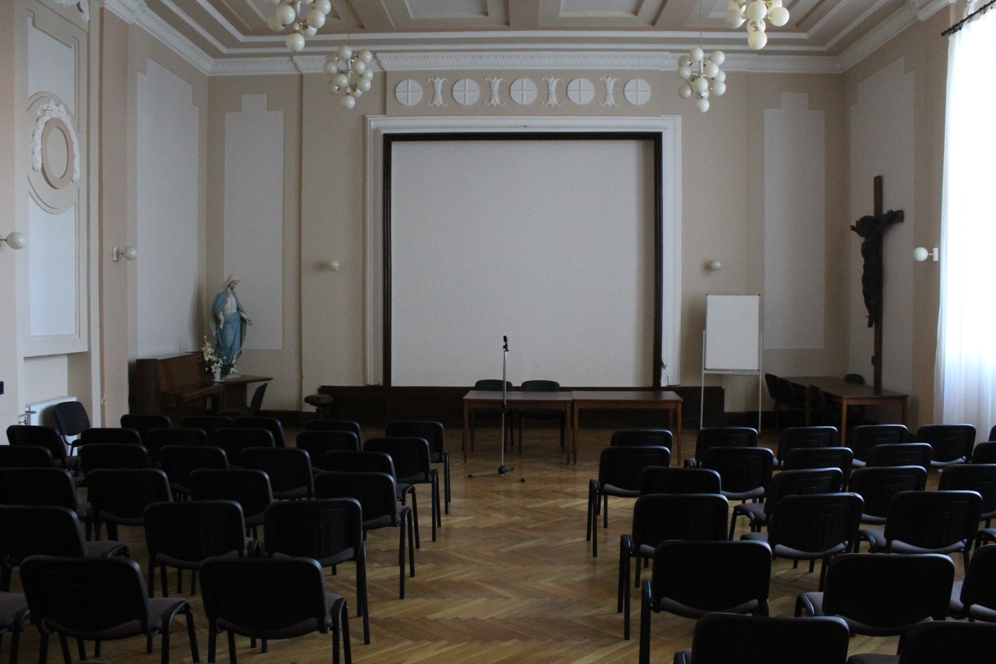
Dísztermünk,
Dísztermünk, többek közt itt tartjuk a tanévnyitó szülői értekezletet, a értékelő közgyűléseket és a karácsonyi műsort.

Slide 8
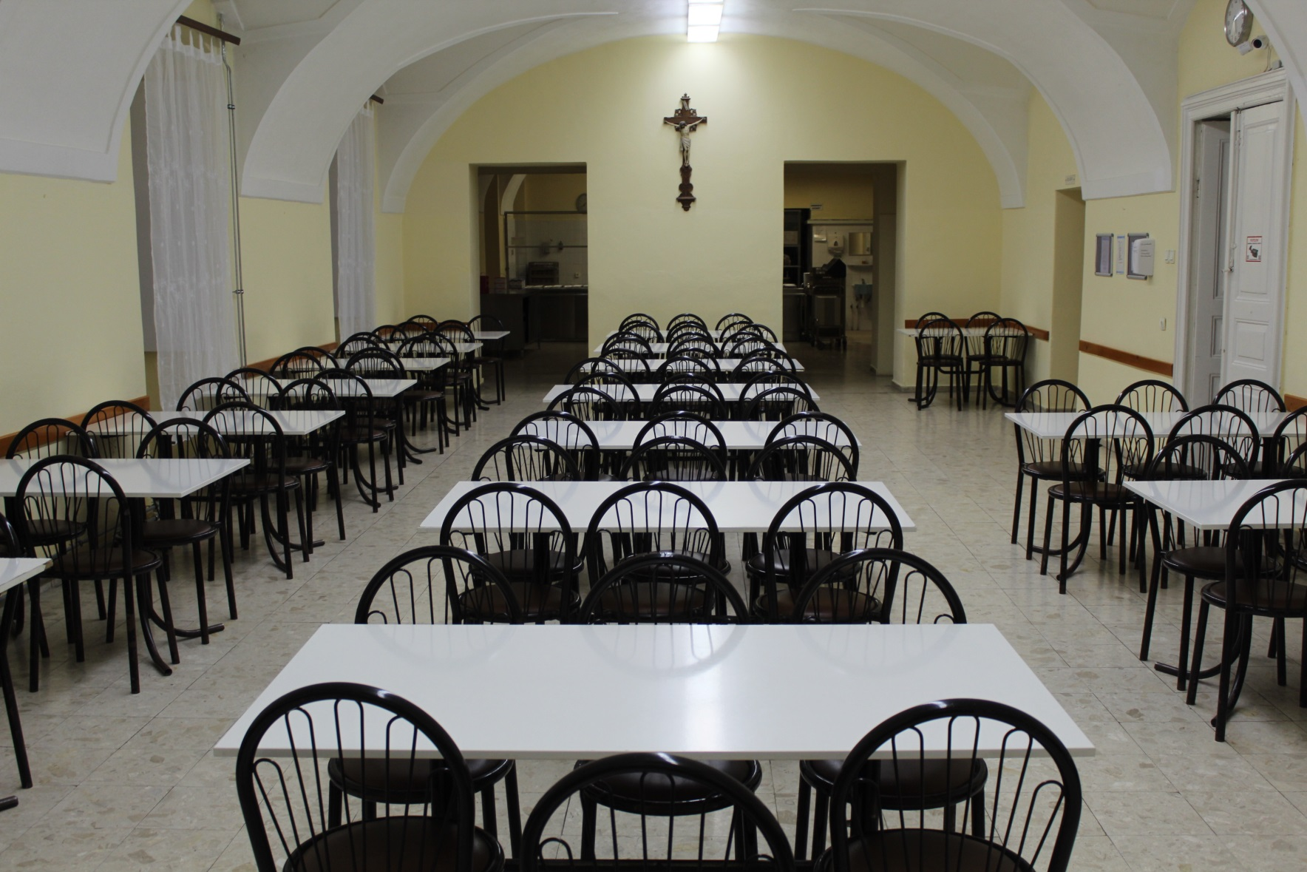
A reggelik, ebédek és vacsorák helyszíne az ebédlő.

Slide 9
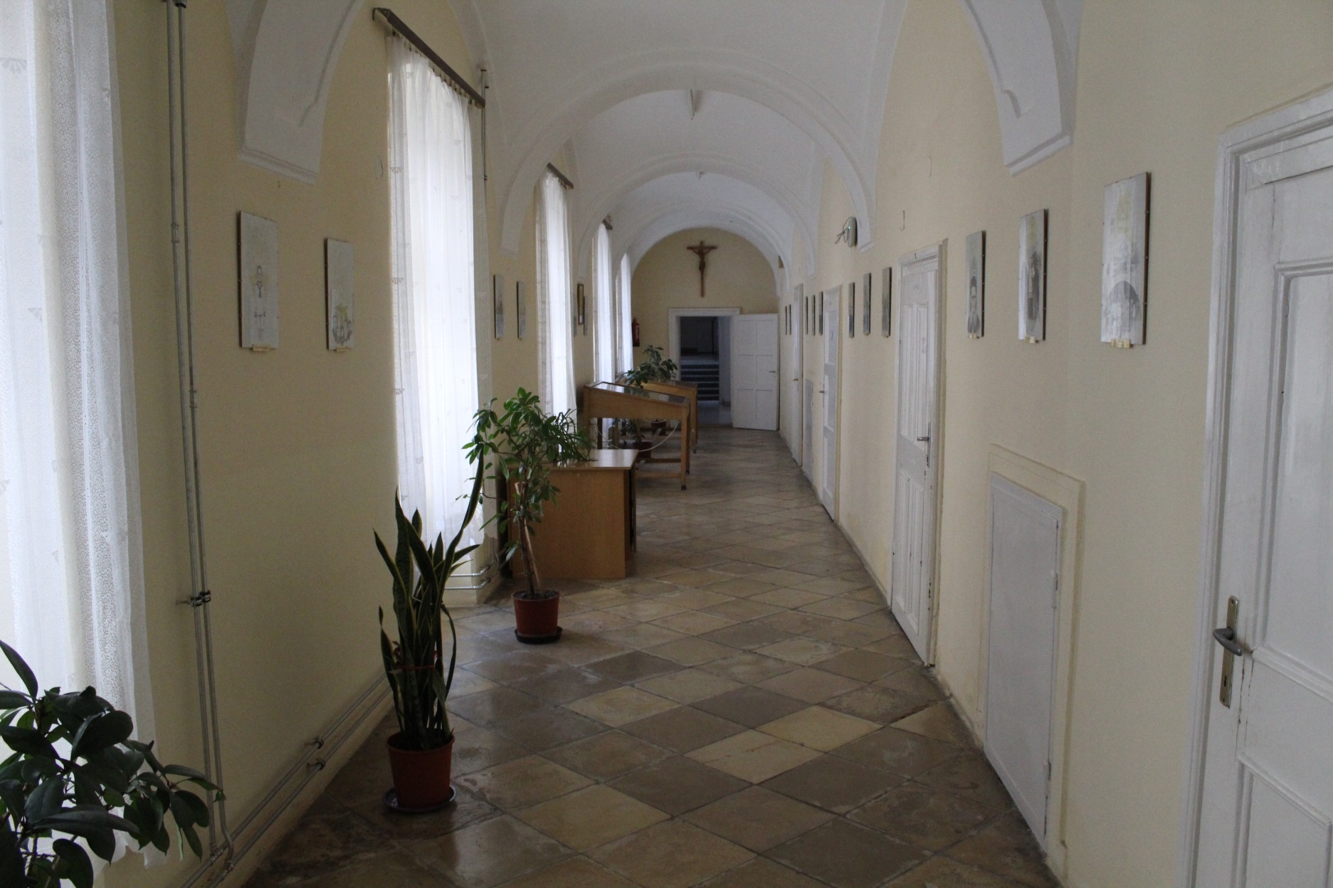
Folyosó a fiúrészen

Slide 10
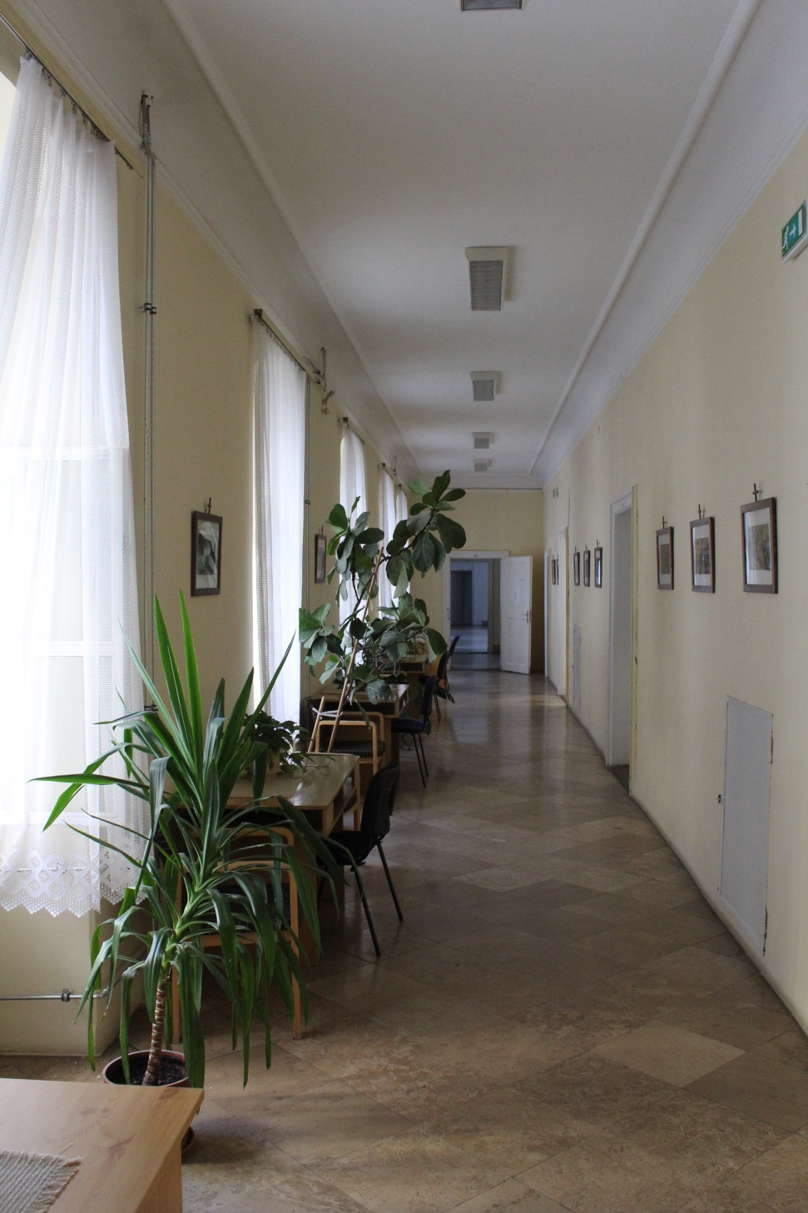
Folyosó a lányrészen

Slide 11
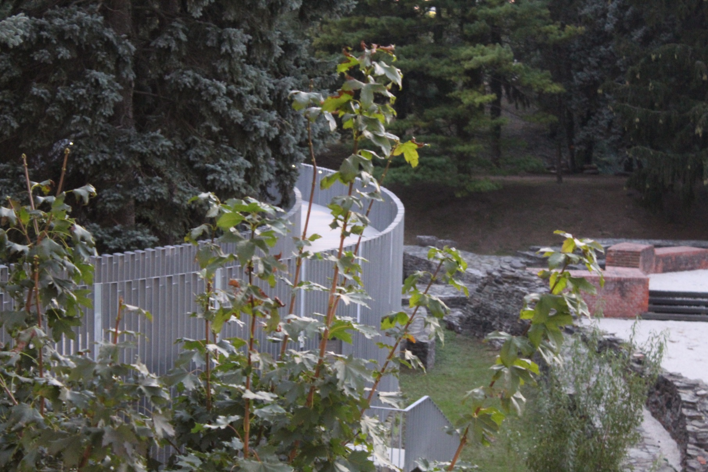
Híd a Romkerten át, amelyen keresztül 4 percen belül megközelíthető a buszpályaudvar.

Slide 12
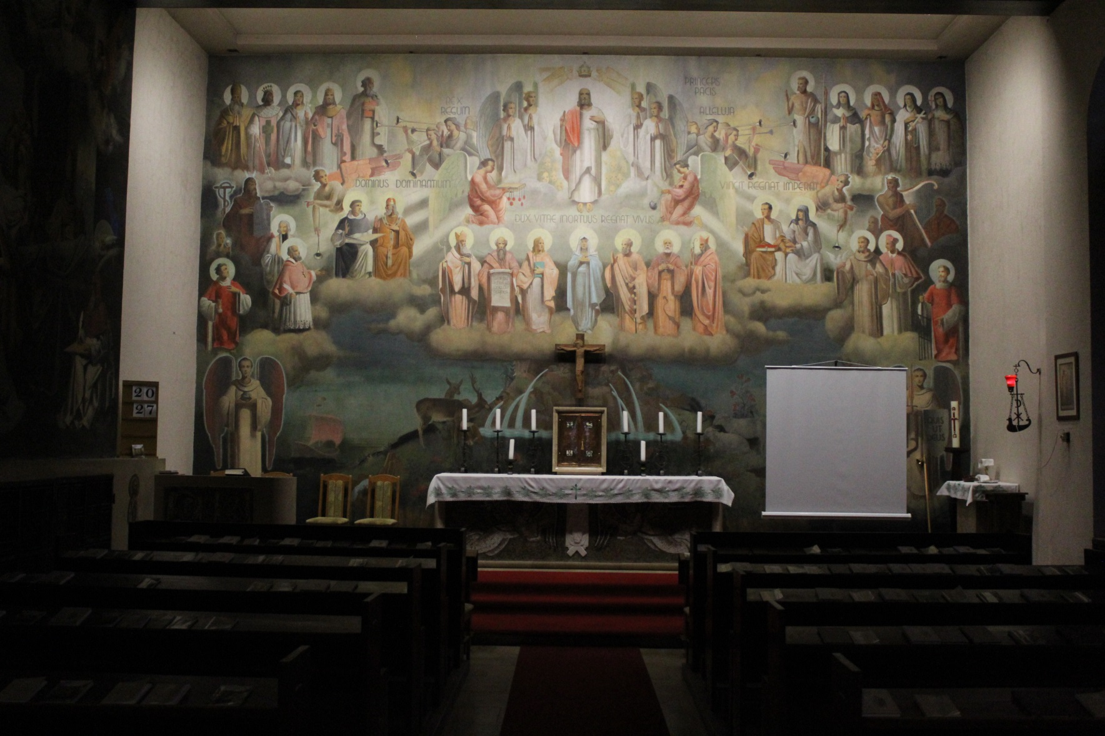
A fiúk kápolnája, a szentmisék, bűnbánati liturgiák, esti imák színhelye.

Slide 13
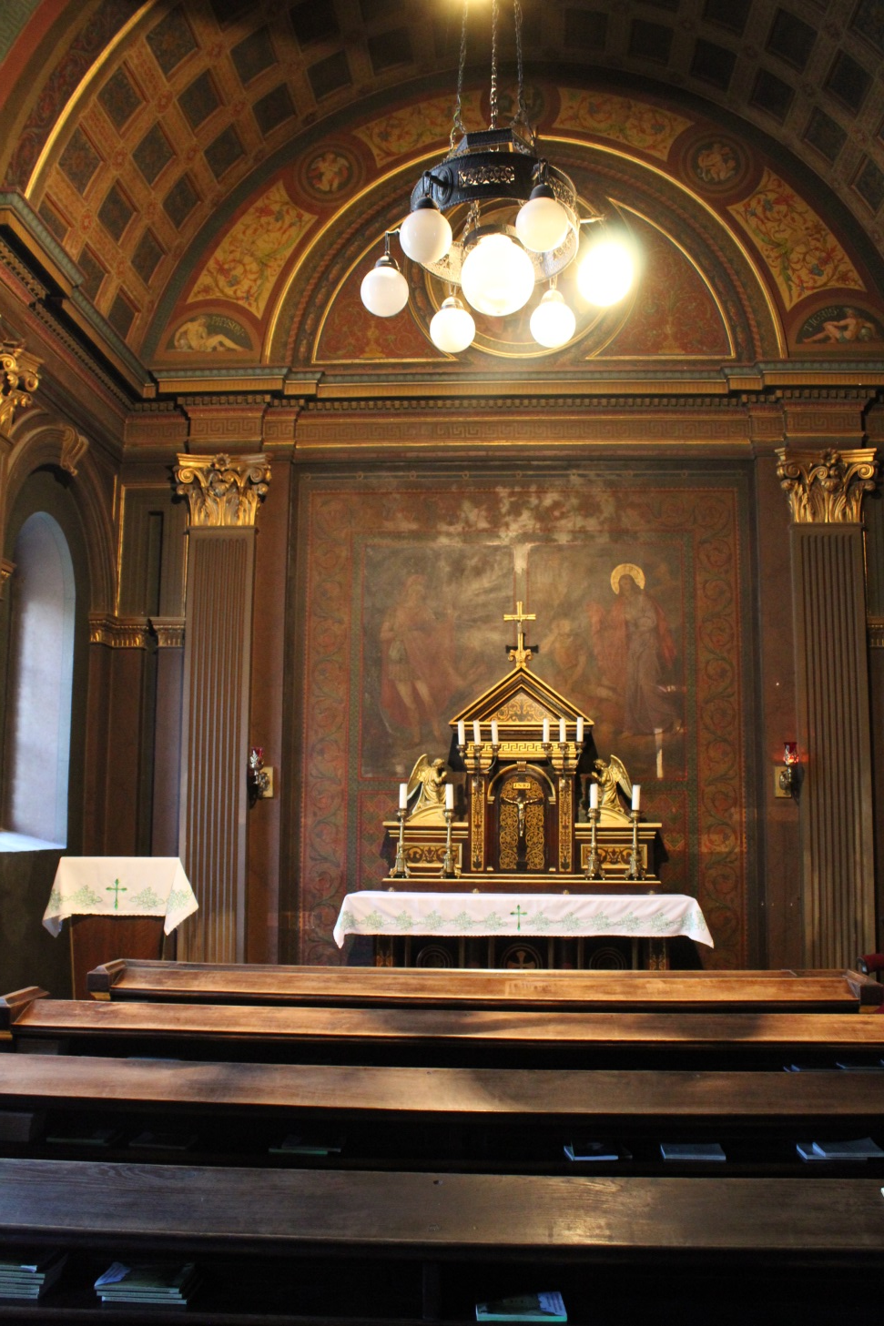
A lányok kápolnája, itt zajlik az ő esti imájuk.

Slide 14
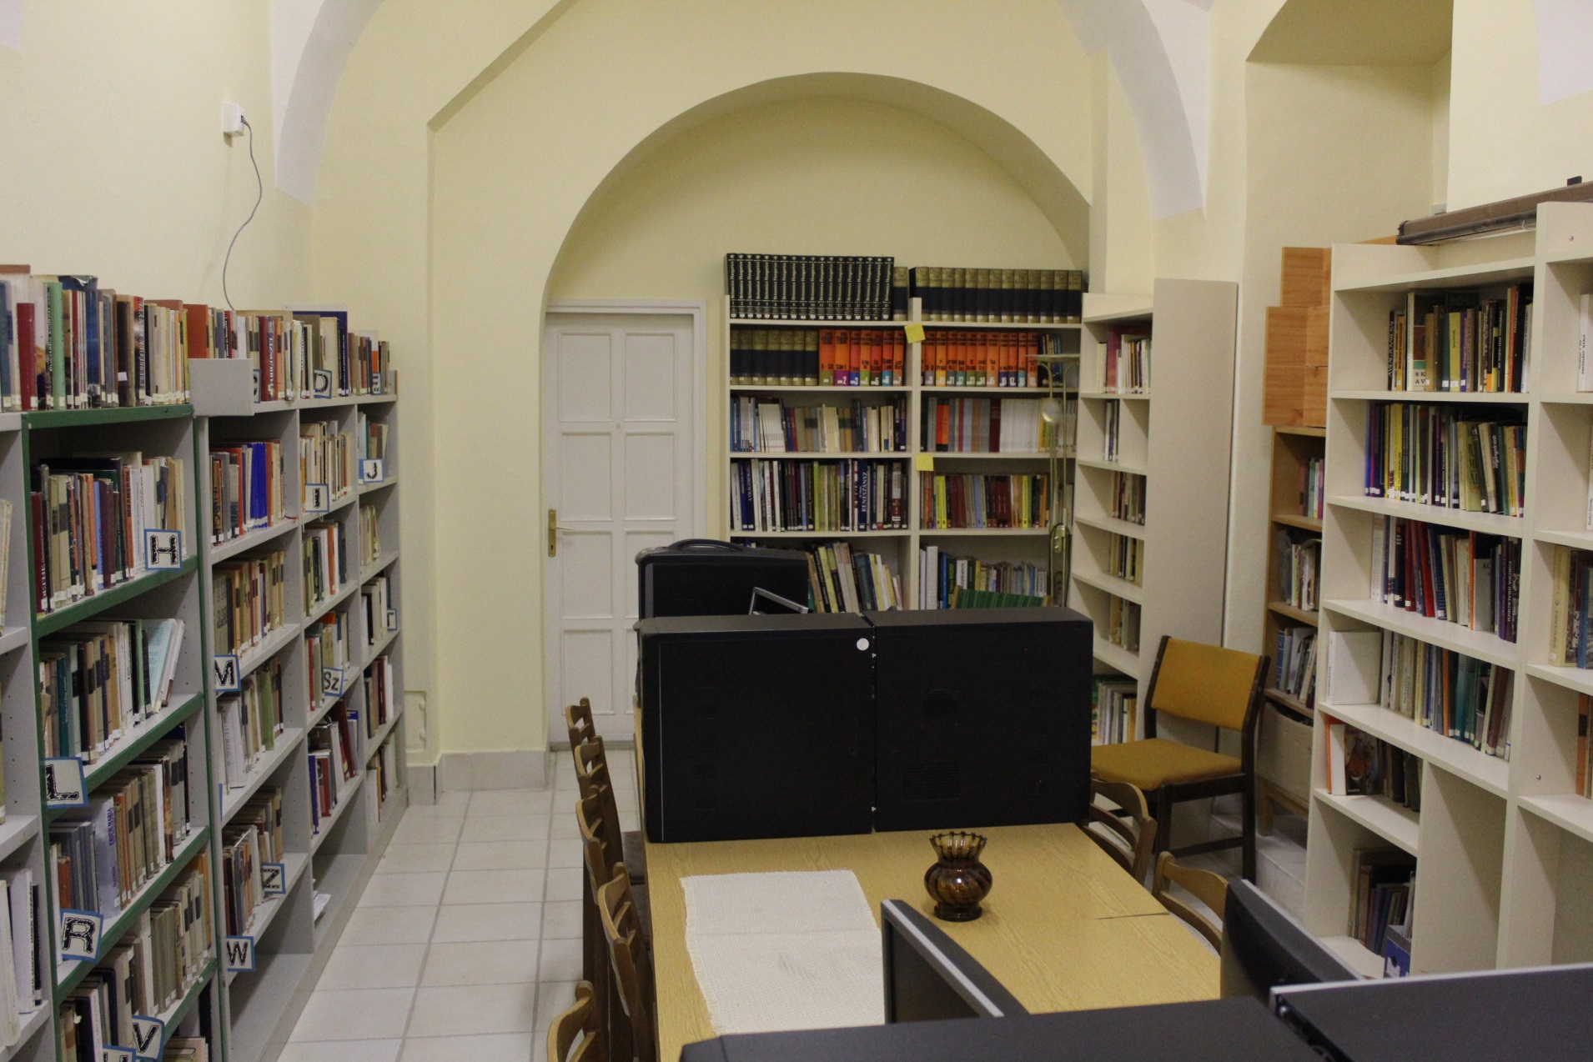
Kollégiumunk könyvtára

Slide 15
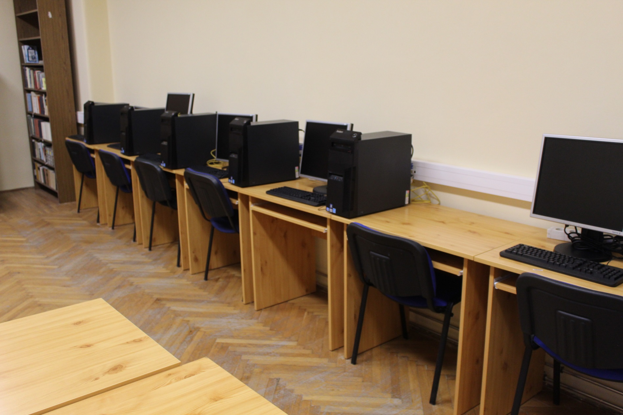
Lányok informatika terme

Slide 16
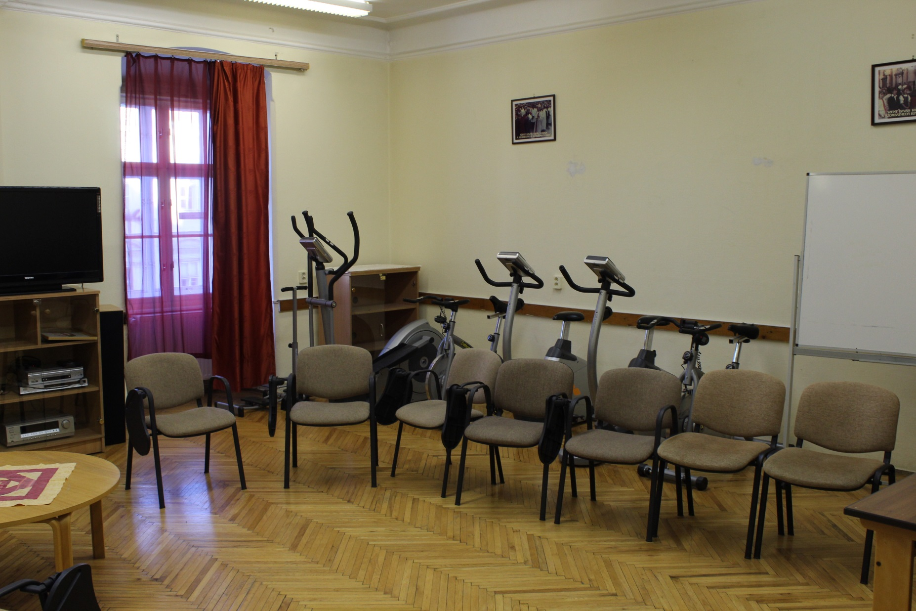
Lányok „multi-terme”, amely alkalmas testedzésre, foglalkozások megtartására és szórakozásra is.

Slide 17
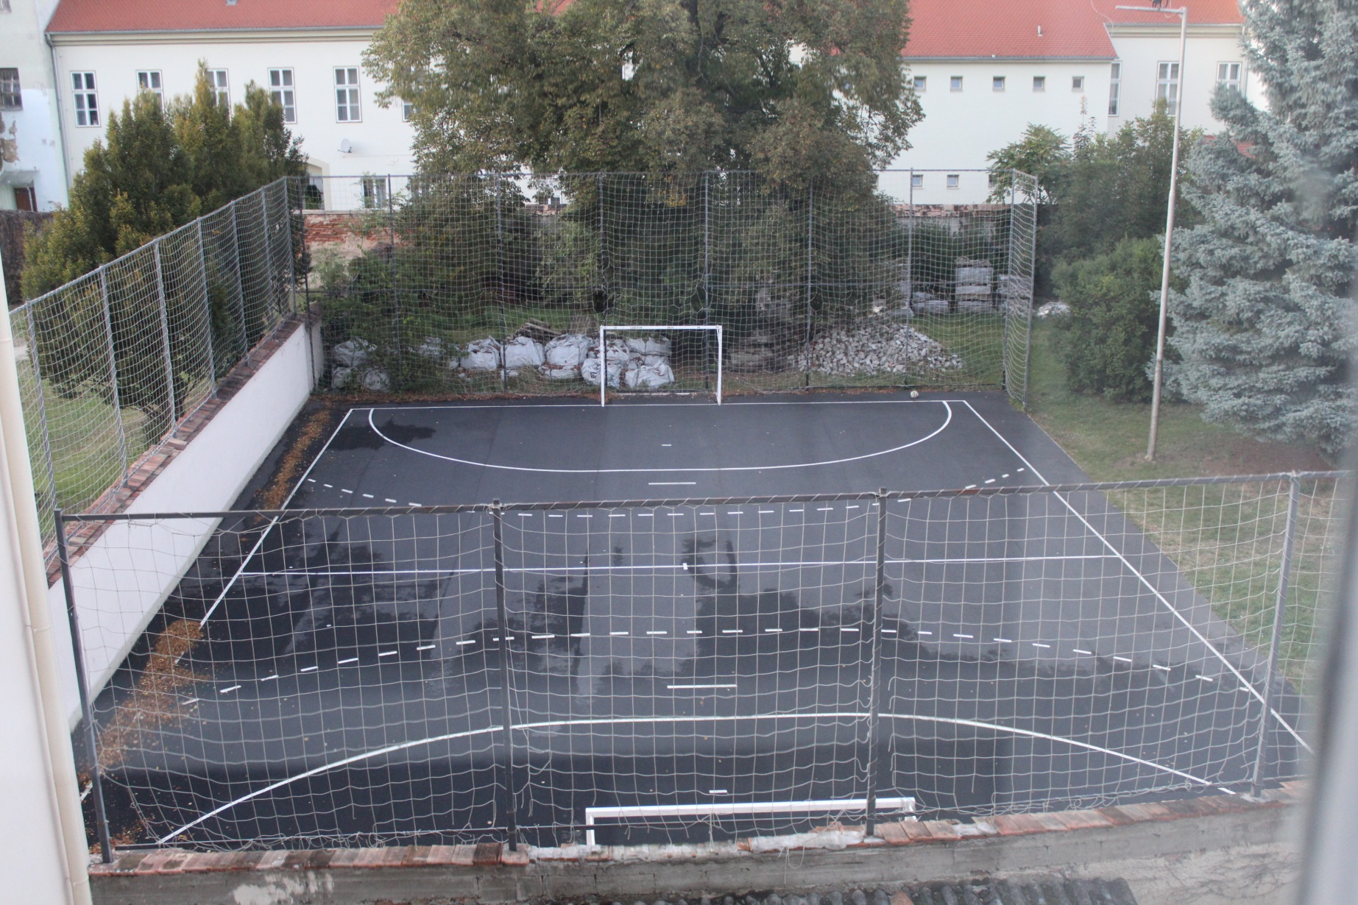
Sportpályánk madártávlatból

Slide 18
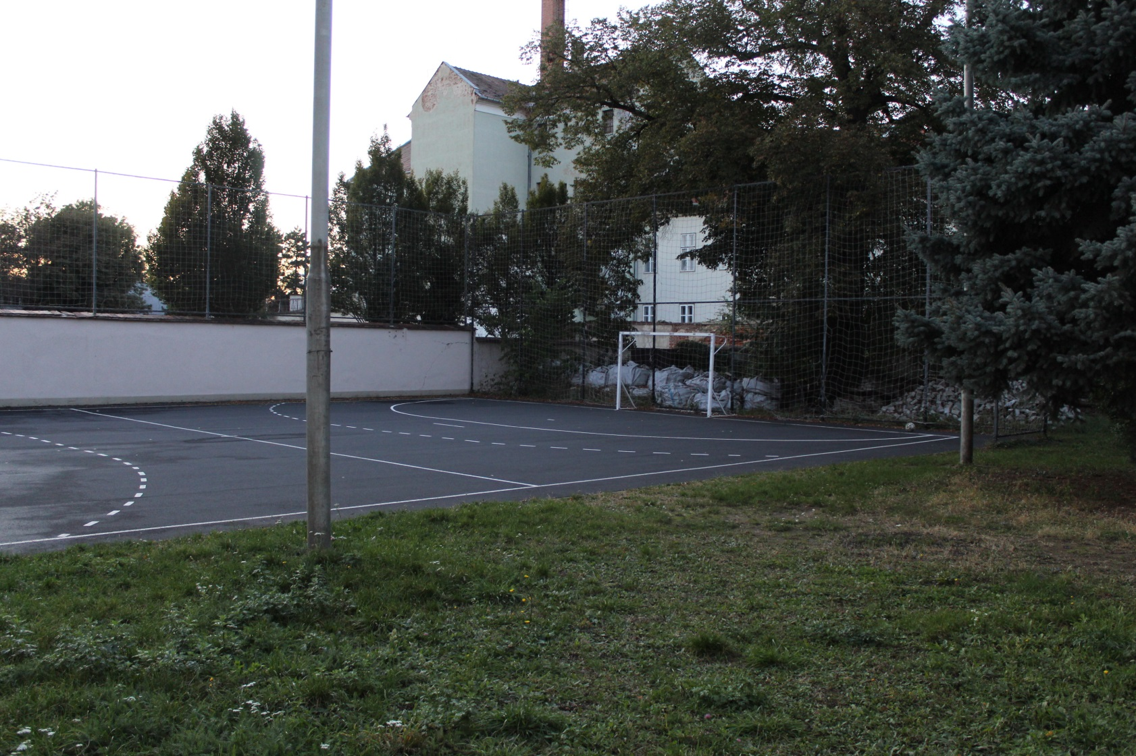
Sportpályánk számos jó hangulatú foci- és kézilabda meccs, valamint a sport szakkör helyszíne.

Slide 19
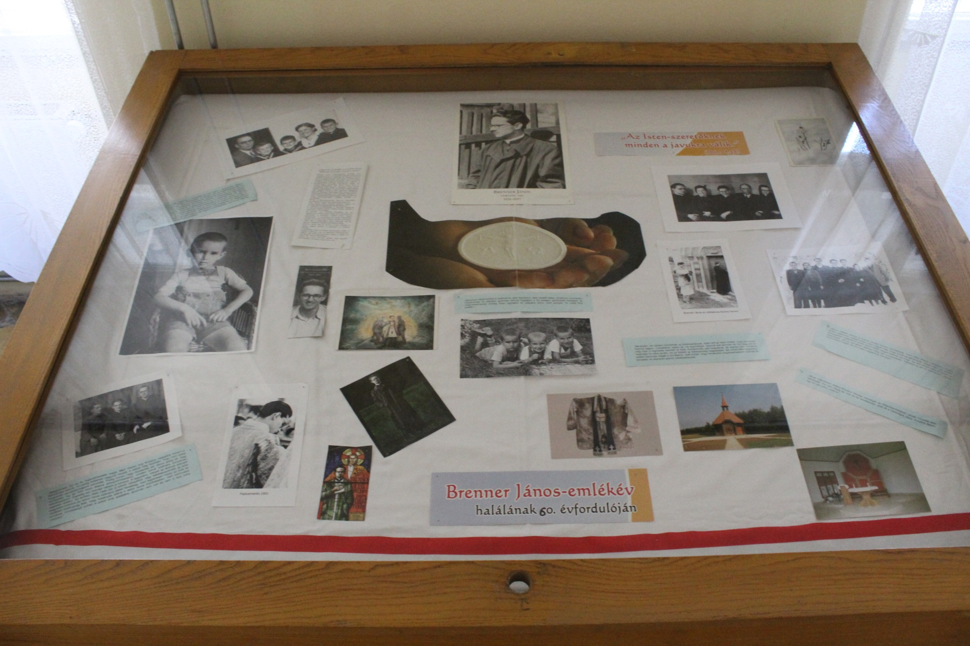
Kiállítás névadónkról, a kollégium folyosóján

Slide 20
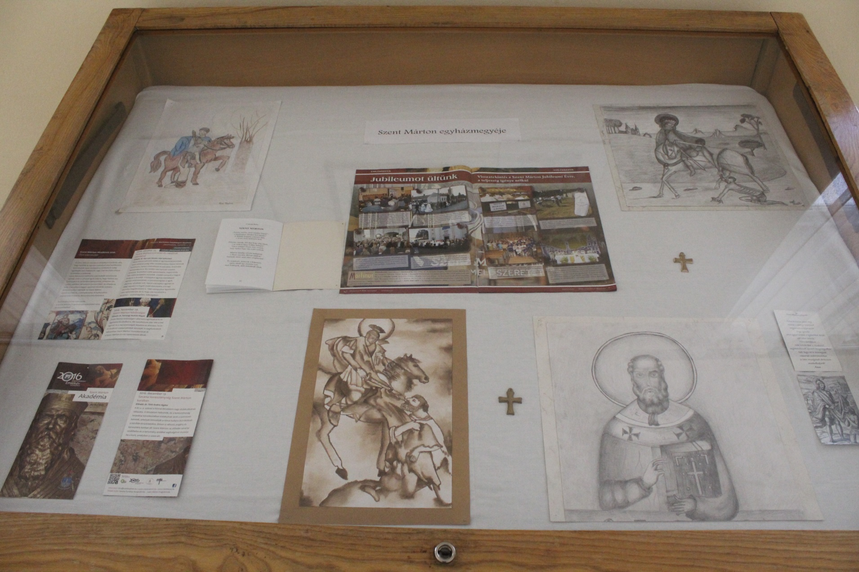
Kiállítás Szent Mártonról, a kollégium folyosóján

Slide 21
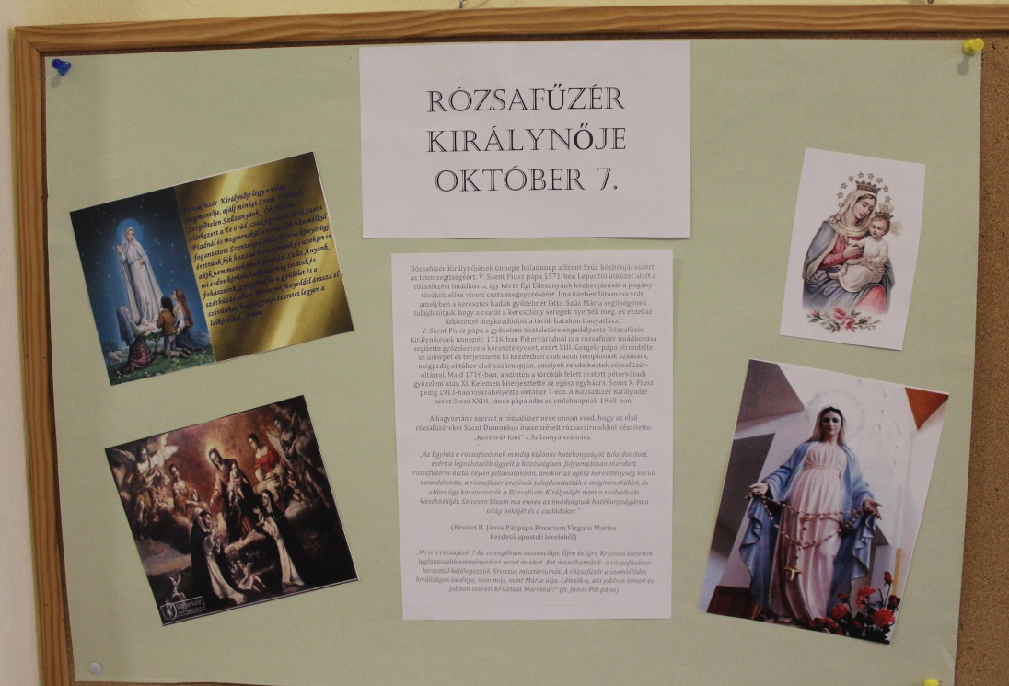
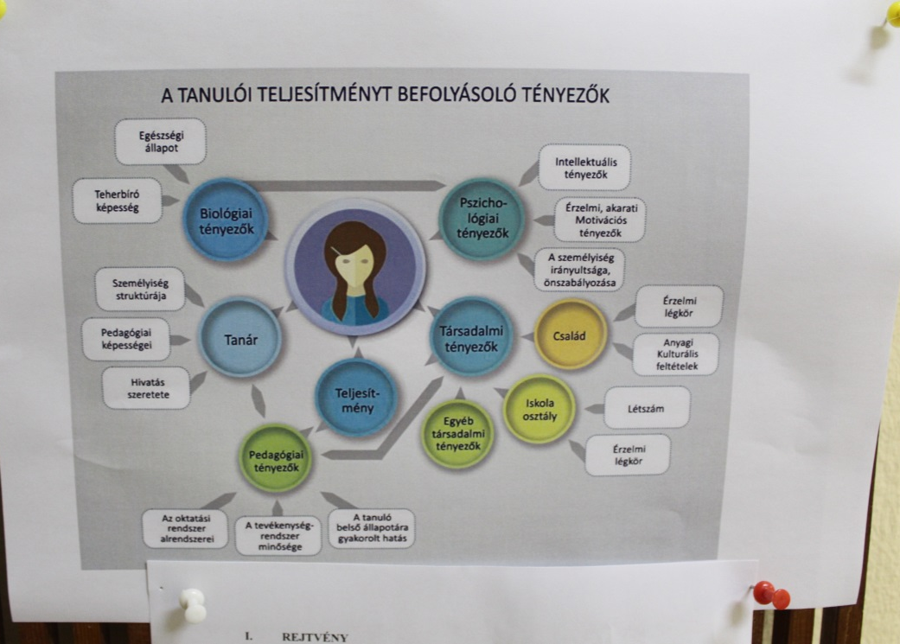
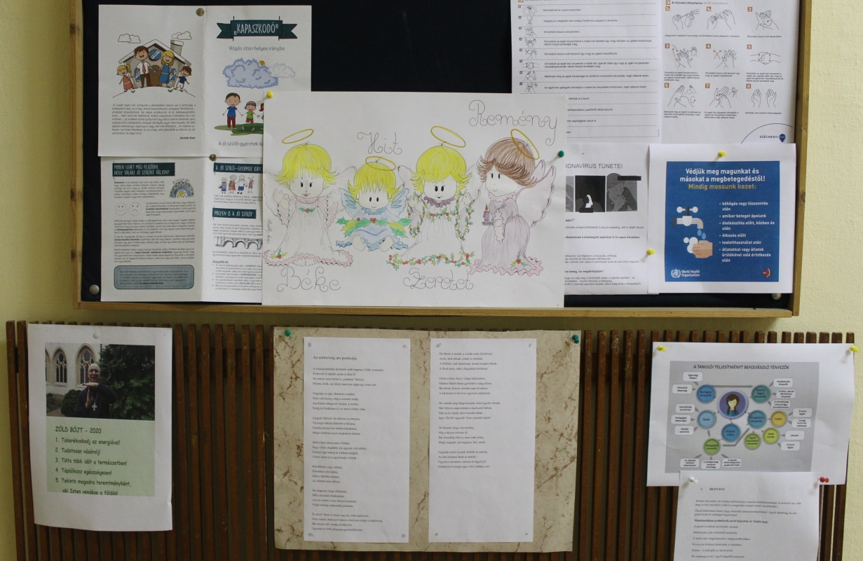
Mindig aktív tartalommal rendelkező faliújságaink

Slide 22
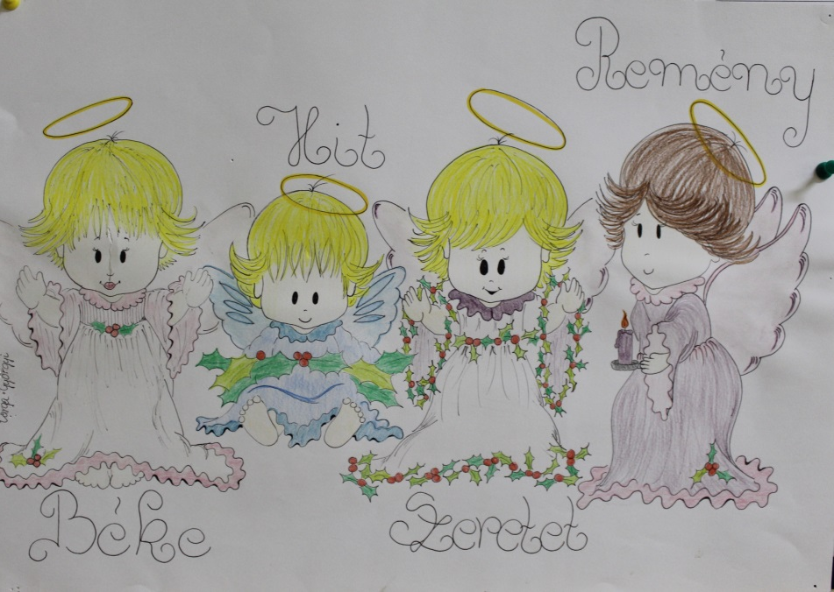
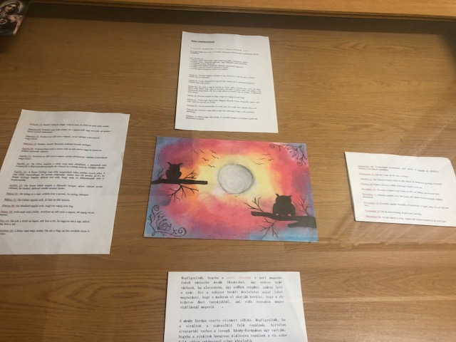
Nagy hangsúlyt fektetünk diákjaink tehetségfejlesztésére

Slide 23
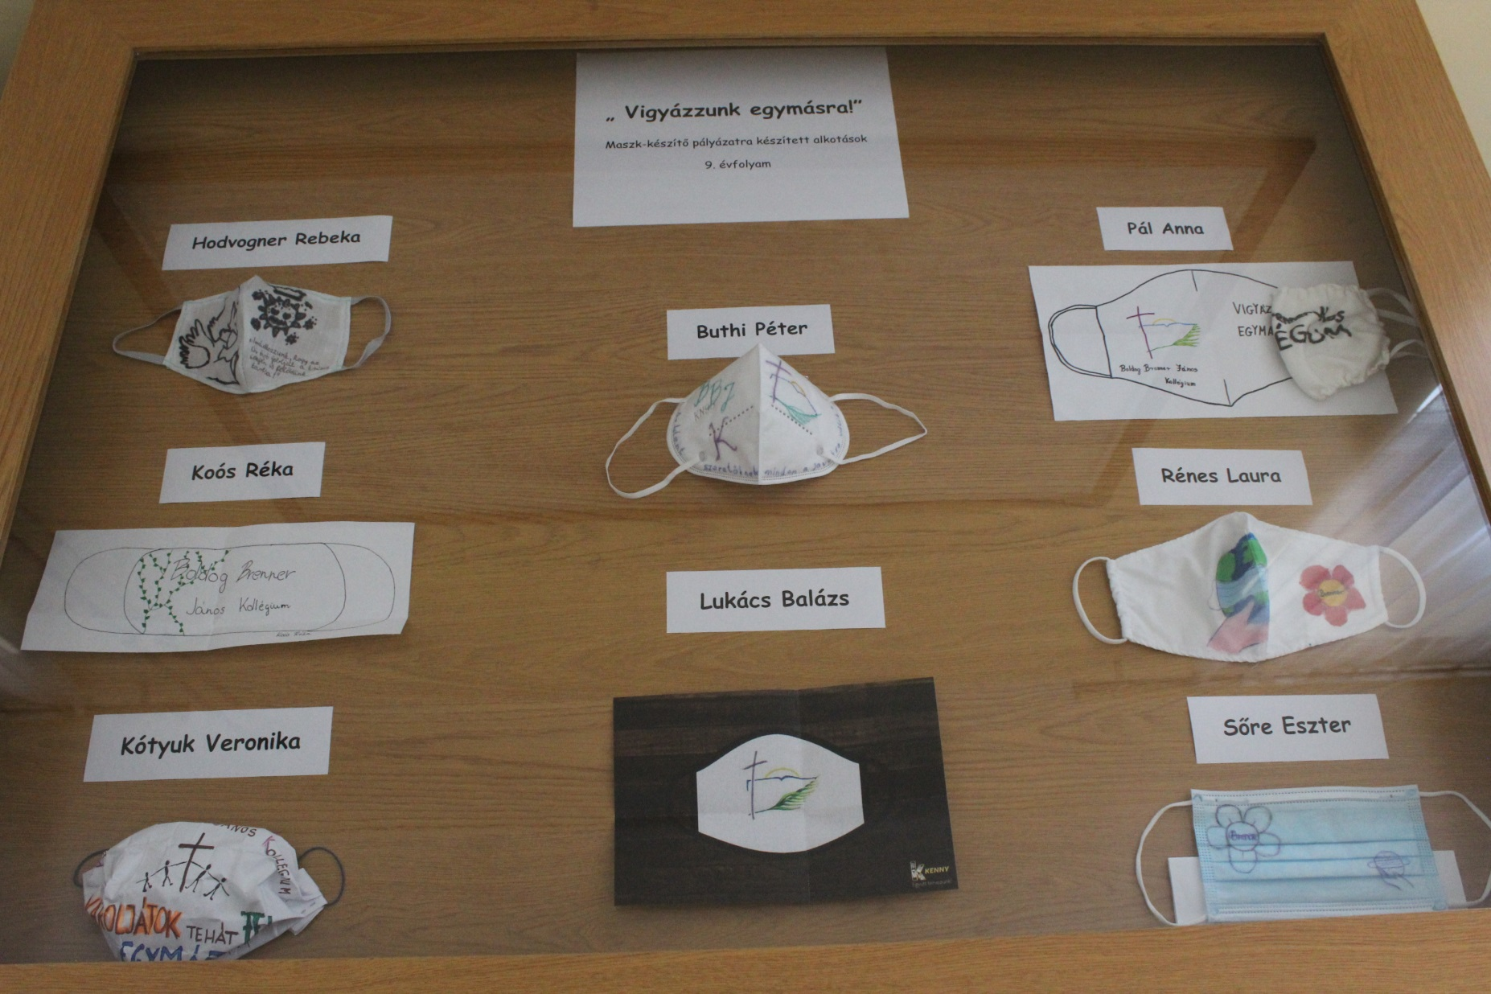
Maszk-készítő házi pályázatunk alkotásai

Slide 24
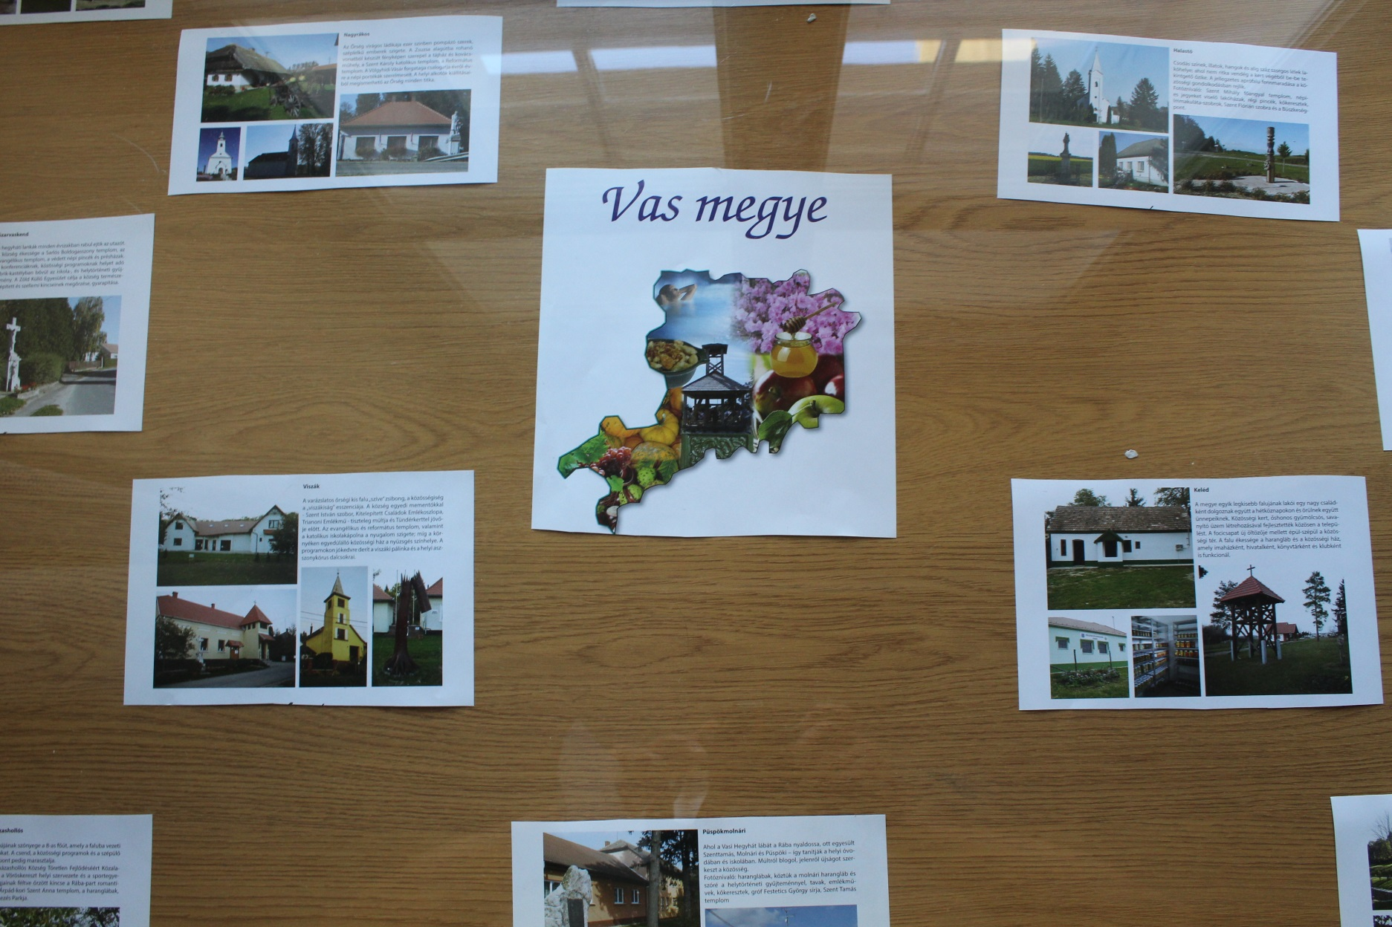
Vas megyei települések, ahonnan diákjaink érkeztek

Slide 25
Boldog Brenner János Kollégium
Sok szeretettel vár a
Boldog Brenner János Kollégium!
Szombathely, Szily János u. 1.

